Slide 1



Sistemi Distribuiti e Big Data
MeteoHub
Sistema di Gestione Dati Meteorologici
Docenti del corso:
Professoressa Antonella Di Stefano
Professore Giovanni Morana
Realizzato da:
Lomonaco Dario
Salemi Antonino

Slide 2
SCOPO
Sistema di Gestione Dati Meteorologici
L'applicazione MeteoHub consente agli utenti di ricevere aggiornamenti sulle condizioni meteorologiche delle città situate nelle regioni Sicilia e Lazio.
Gli utenti possono selezionare le provincie di loro interesse e specificare criteri come:
Temperatura Massima e Minima
Umidità
Probabilità di Precipitazioni.
Quando le condizioni specificate si verificano, il sistema invia un avviso all'utente tramite E-mail.

Slide 3
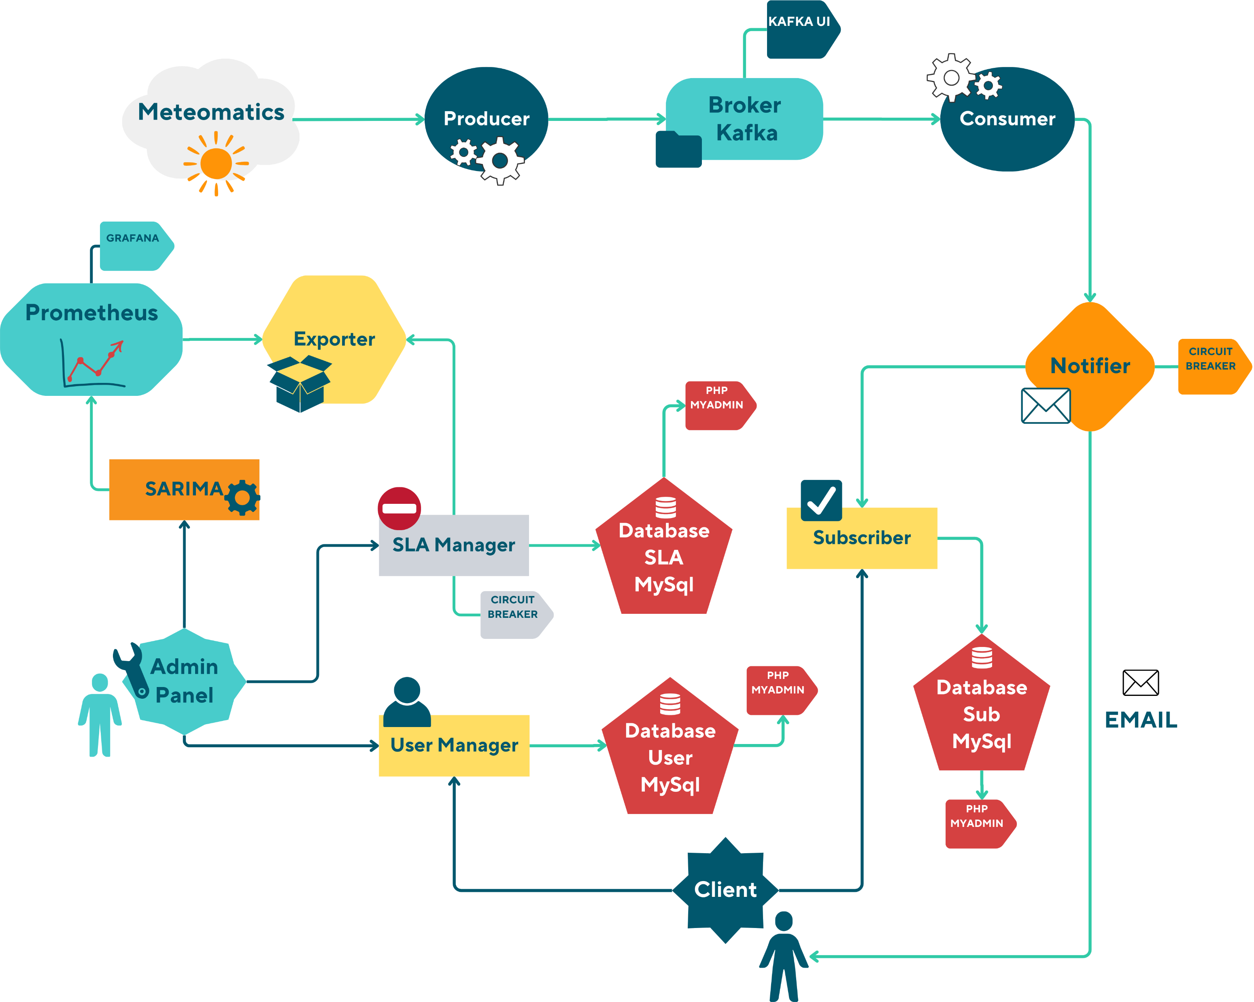
SCHEMA ARCHITETTURALE MeteoHub

Slide 4

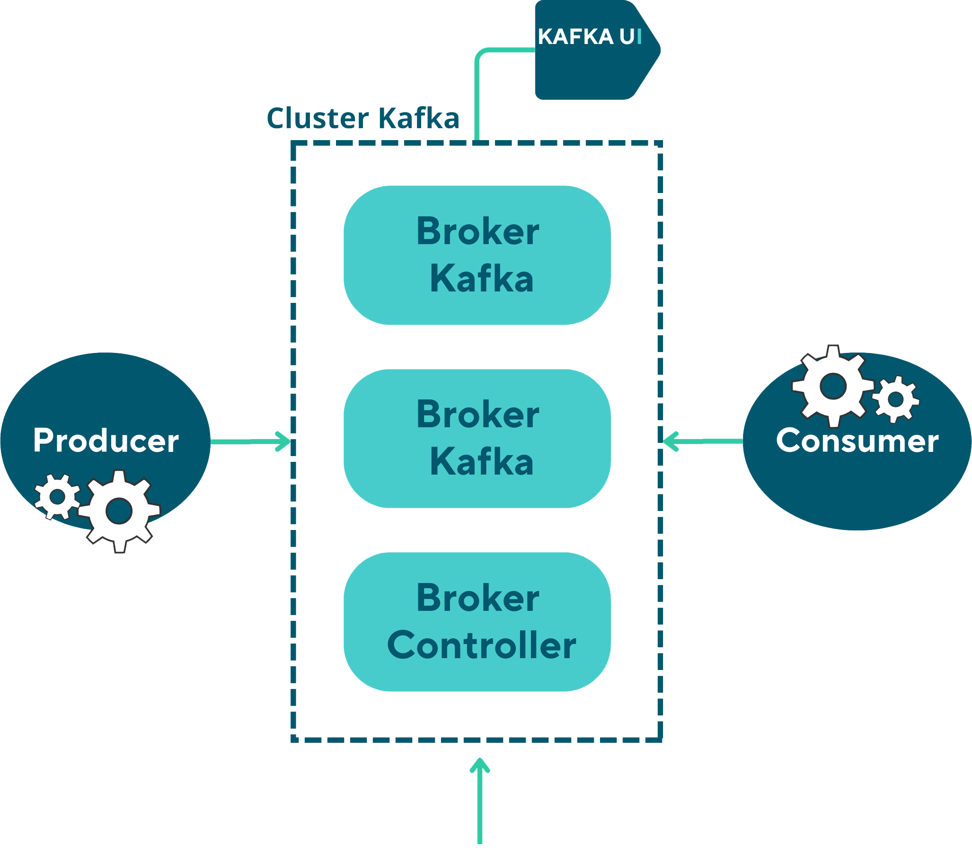

KAFKA
COMPONENTI
Politica Point To Point 1 Producer e 1 Consumer
Vengono usate 3 repliche per il Broker
2 Topic: Sicilia e Lazio
Il Producer recupera i dati da Meteomatics e li invia a Kafka in modo asincrono senza dover attendere conferme immediate di avvenuta consegna. Gestisce gli ACK con una CallBack
Il Consumer legge e processa in modo continuo solo il dato meteorologico più aggiornato disponibile - Si confronta il timestamp del messaggio precedente con quello corrente, se la differenza è maggiore di 75 secondi, il dato viene scartato perché obsoleto

Slide 5
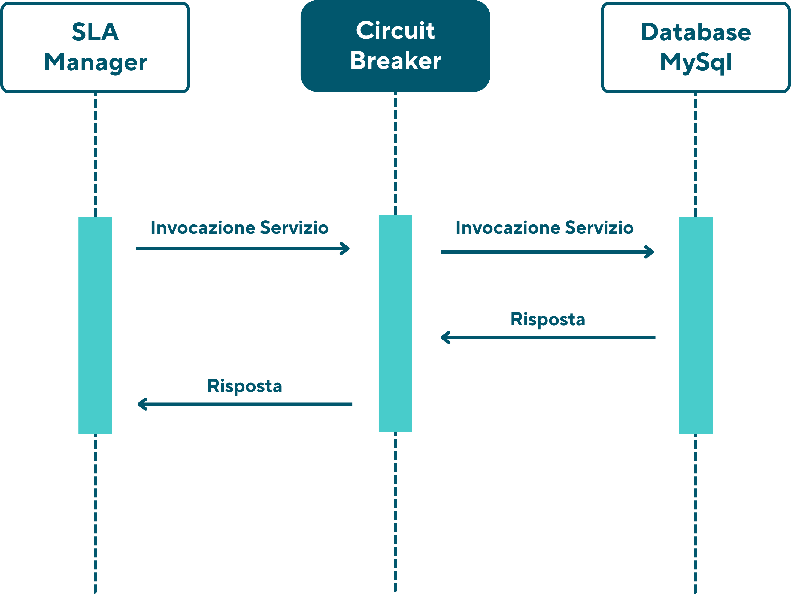
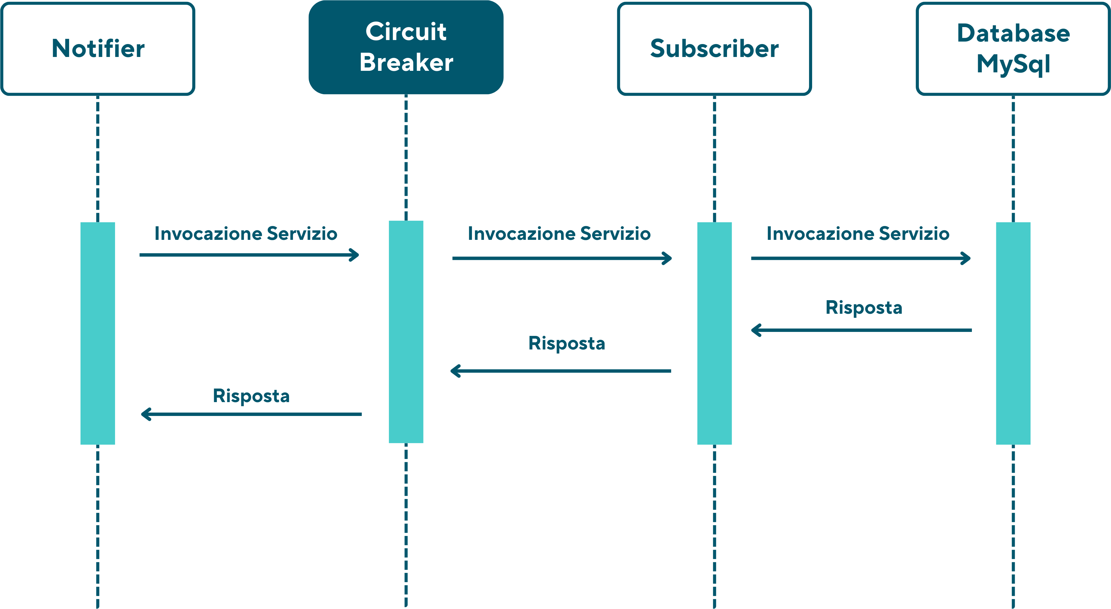
Pattern
Circuit Breaker
SLA MANAGER
NOTIFIER

Slide 6
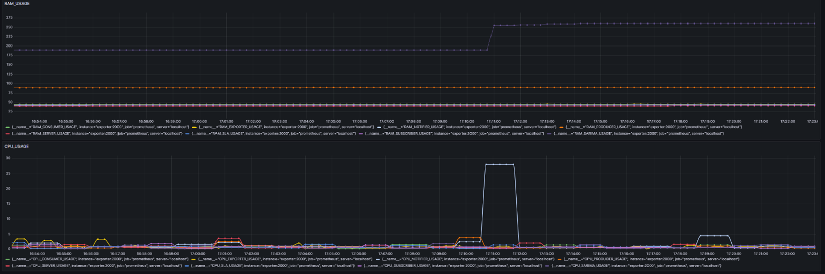

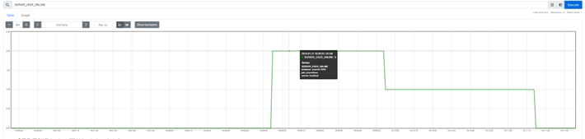
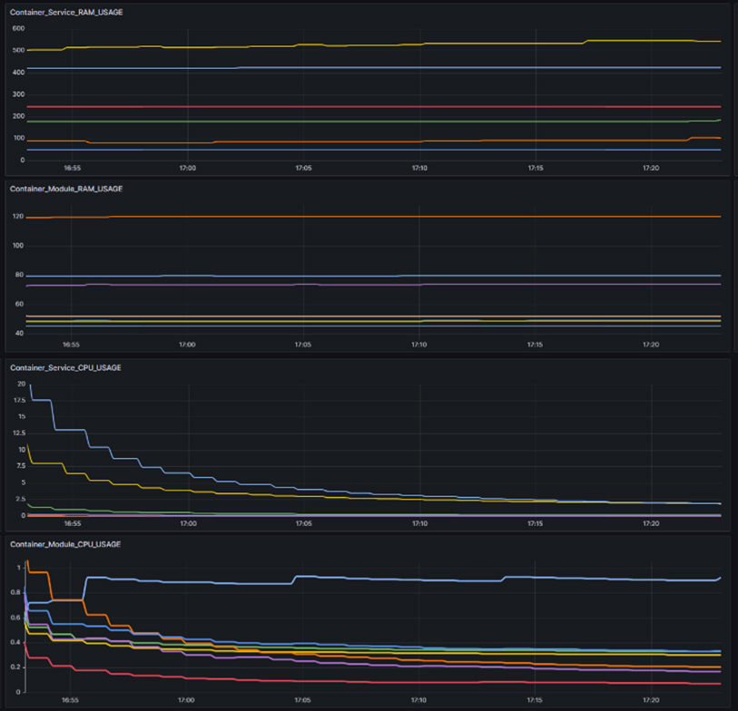
Prometheus
Metriche monitorate:
Performance Ram e CPU Containers
Performance Ram e CPU dei moduli:
Consumer, Producer, Notifier, Subscriber, Sla Manager, User Manager, Modulo SARIMA
Numero totale Email inviate
Numero totale Utenti Online
Grafana consente di aggregare e visualizzare i dati relativi alle metriche della memoria RAM e della CPU, fornendo per ognuna di esse un grafico complessivo

Slide 7
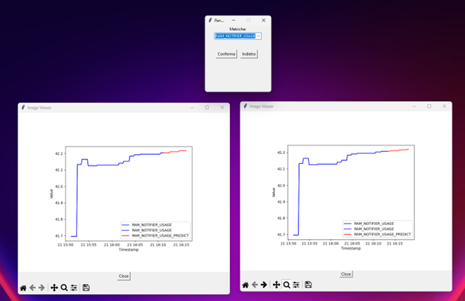
SARIMA
I dati delle serie temporali vengono recuperati dal server Prometheus per una metrica specifica nell'ultima ora con intervalli di 10 secondi
Quando i valori futuri della serie temporale vengono predetti utilizzando il modello SARIMAX, il codice confronta ciascun valore previsto con la relativa soglia
Se il valore previsto supera la soglia, viene considerato come una violazione.
La probabilità di violazione viene calcolata dividendo il numero complessivo delle violazioni per il totale dei punti previsti
la probabilità di violazione rappresenta la percentuale di punti previsti che superano la soglia specificata nei prossimi 5 minuti

